Slide 1
ПРОГНОЗНЫЙ ПЛАН ПРИВАТИЗАЦИИ на 2024 г.

Slide 2
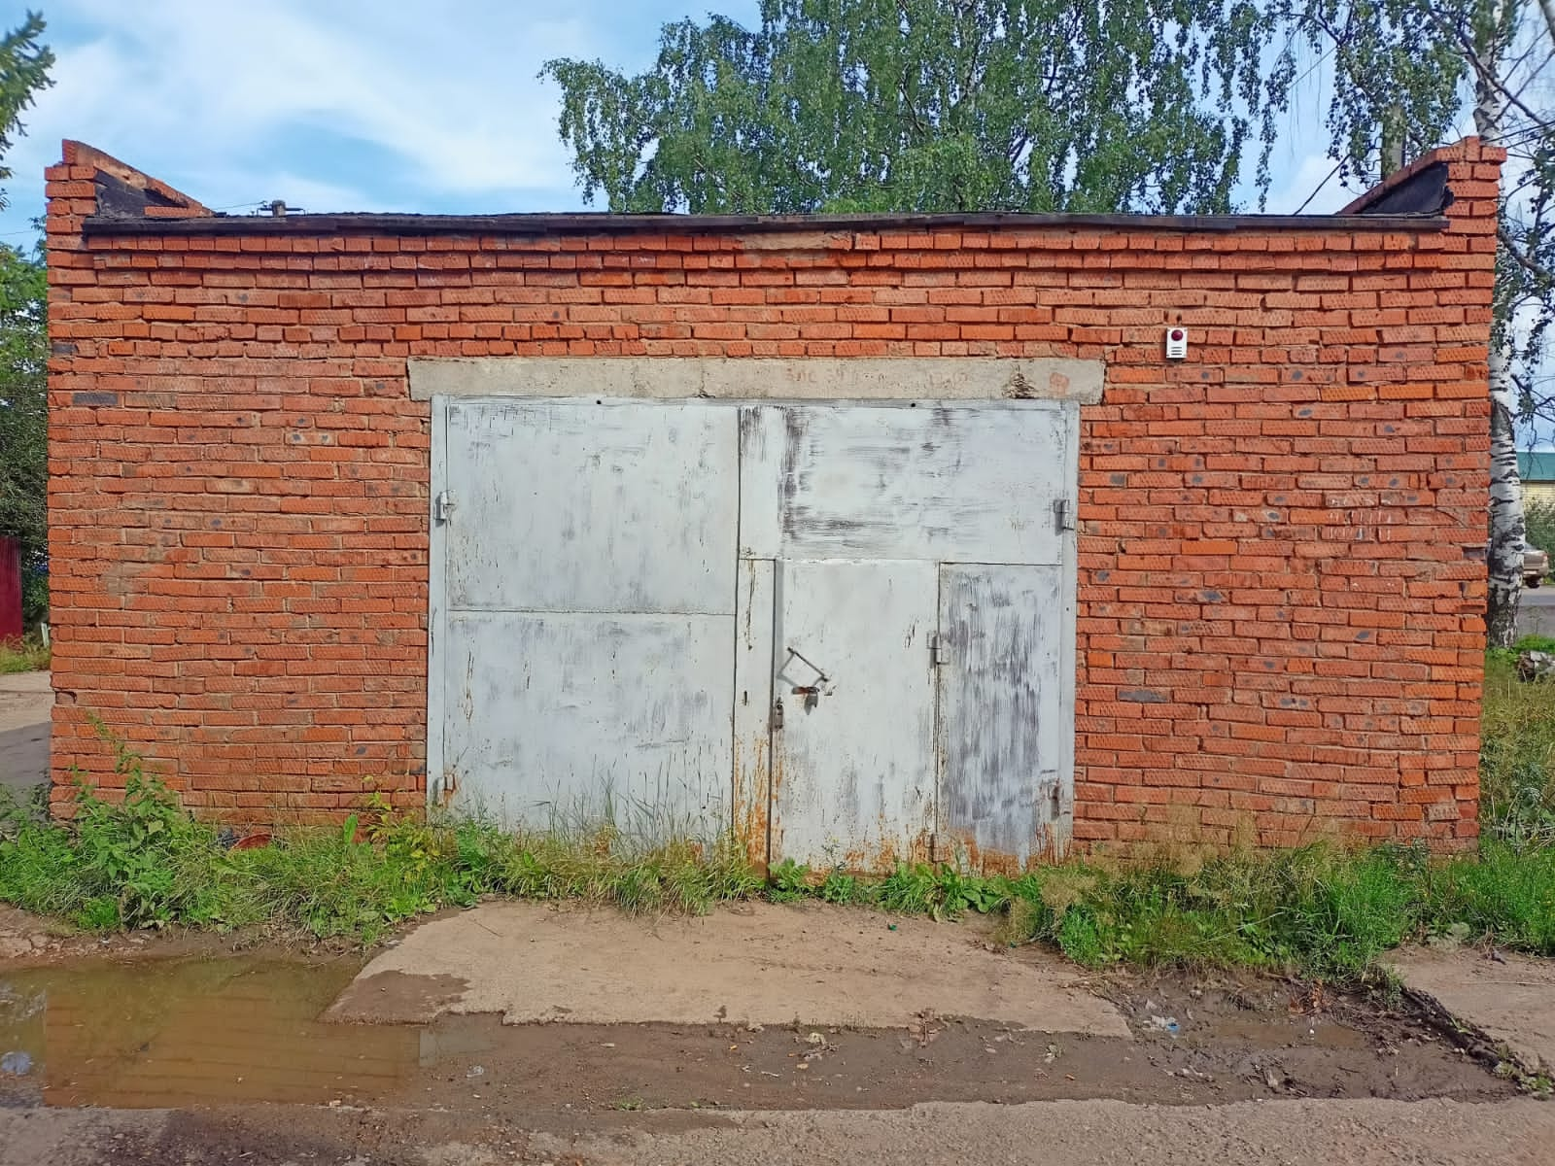
Гараж по адресу: с.Красногорское, ул. Ленина, д.75А

Slide 3
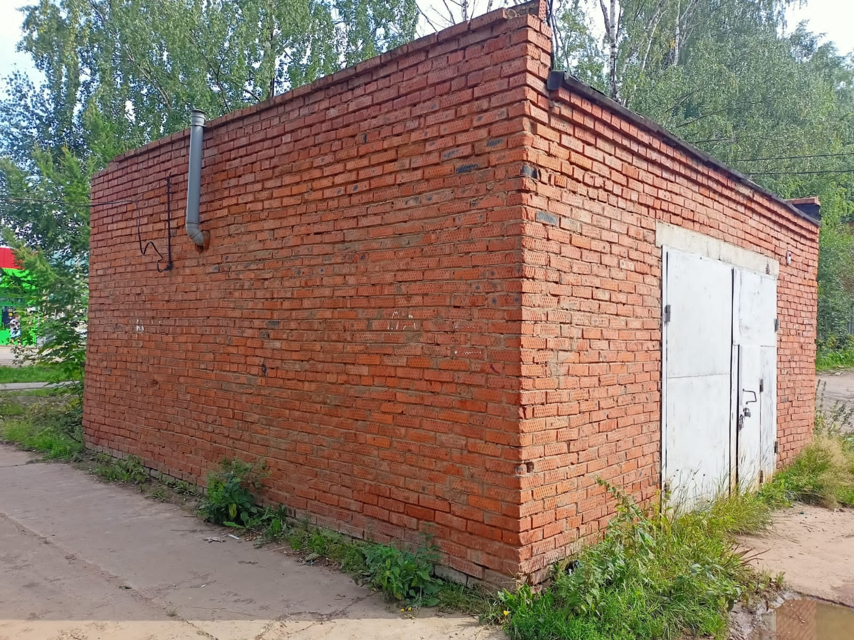

Slide 4
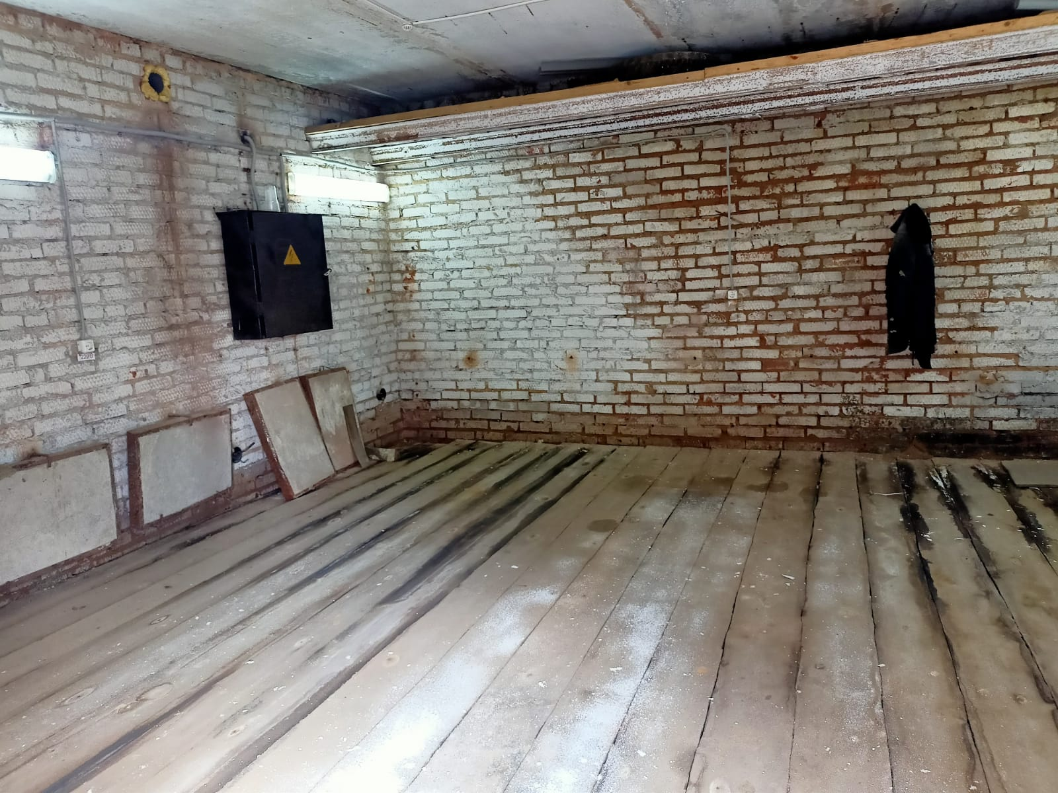

Slide 5
